Slide 1

Analyse des ventes en lignes
-
Lapage
2023 Cacace Nikita

Slide 2
Résumé
Malgré un problème d’acquisition des données en octobre 2021 nous enregistrons un chiffre d'affaire total de 11 857 615.75 € entre le 01/03/2021 et le 28/02/2023.
Parmi nos références, celles de catégorie 2 représentent 7,92% de notre catalogue et 23,4% de notre chiffre d’affaire pendant que 80% de nos produits se vendent peu. Certaines sont souvent achetées ensembles.
Quatre clients représentent 7,58% du chiffre d’affaire à eux seuls il s’agit probablement de libraires, on pourrait leur proposer un accompagnement personnalisé.
De manière générale le genre de nos client n’impacte pas leur comportement d’achat d’après nos données. L’age en revanche si, les moins de 40 dépensent plus car ils achètent plus de livres de catégorie 2, le plus de 40 ans achètent plus en quantité.

Slide 3
Sommaire
Point rapide sur le nettoyage des données
Chiffres d’affaires et indicateurs
Nos produits
Qui sont nos clients ?
Comportement en ligne
Conclusion
Annexes

Slide 4
Chiffre d’affaires

Slide 5
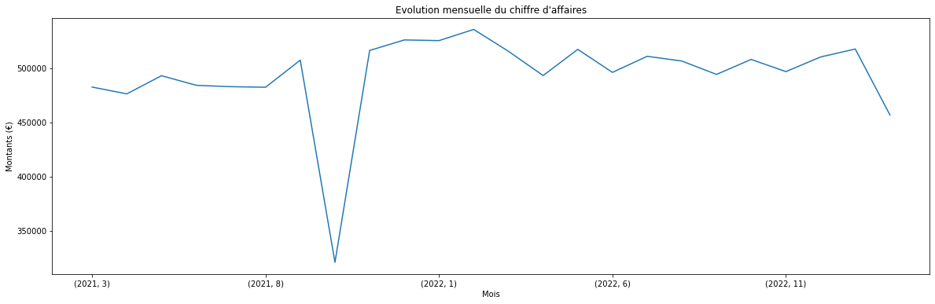
Chiffre d’affaires
Année | Chiffre d’affaire (€) | Nombre de ventes
2021 | 4 771 695.69 | 278 335
2022 | 6 109 880.61 | 346 500
2023 | 974 360.17 | 54 497
Sur la période du 01/03/2021 au 28/02/2023 nous avons enregistré un chiffre d'affaire total de 11 856 731.75€ pour un total de 679 332 ventes.

Slide 6
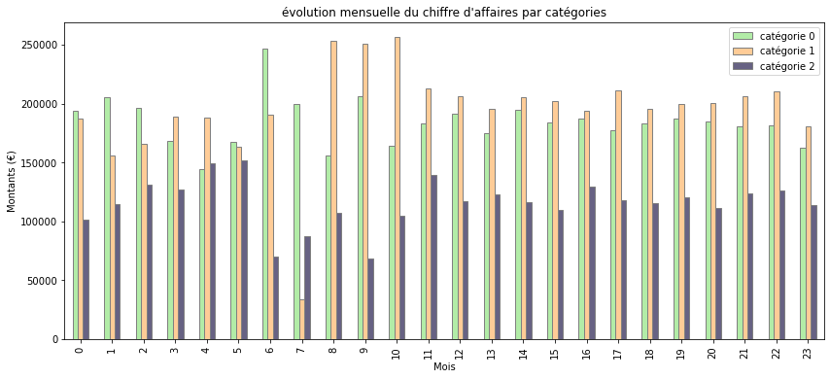
Evolution mensuelle par catégorie
03/21
04/21
05/21
06/21
07/21
09/21
10/21
11/21
12/21
01/22
05/22
06/22
08/22
12/22
01/23
02/23
08/21
02/22
03/22
04/22
07/22
09/22
10/22
11/22

Slide 7
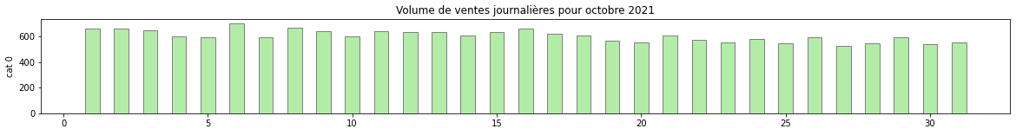
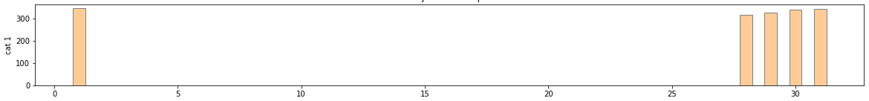
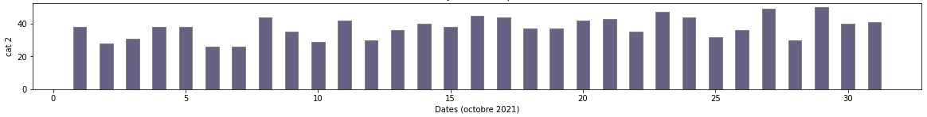
Octobre 2021

Slide 8
Nos produits

Slide 9
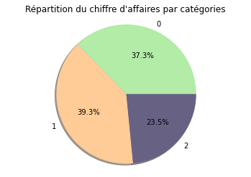

Répartition du chiffre d’affaire par catégories:
Catégories | 0 | 1 | 2
Nombre de références | 2 038 | 739 | 239
(%) | 67.57 | 24.50 | 7.92
Prix moyen (€) | 11.73 | 25.53 | 108.35
Volume des ventes (%) | 61.2 | 33.44 | 5.37
4 421 938.76 €
4 653 722.69 €
2 780 275.02 €

Slide 10
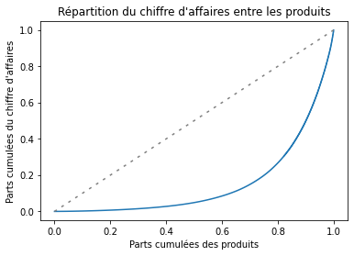
Répartition du chiffre d’affaire par produits
Gini: 0.694
80% de nos produits représentent moins de 30% de notre chiffre d’affaire.

Slide 11
Probabilité d’achats groupés:
La probabilité pour un client d’acheter la référence 0_525 sachants qu’il a acheté la référence 2_159, noté P(B|A) avec :
P(A)= nombre d'achats de 2_159 / nombre d'achats total = 0.00096
P(B)= nombre d'achats de 0_525 / nombre d'achats total = 0.00074
Les évènements sont indépendants si p(A∩B) = P(A) * P(B)
P(A∩B)= nombre d’achats de 2_159 & 0_525 / nombre d'achats total = 0.00073
P(A) * P(B)= 7.04e-07
Les évènements ne sont pas indépendants, donc:
P(B|A) = P(A∩B)/P(A) = 0.76769
La probabilité d’acheter la référence 0_525 sachants qu’on a acheté la référence 2_159 est donc forte.

Slide 12
Qui sont nos clients

Slide 13
Meilleurs clients
Identifiant | Dépenses (€)
c_1609 | 324 033.35
c_4958 | 289 760.34
c_6714 | 153 682.86
c_3454 | 113 679.90
c_3263 | 5 276.87
c_1570 | 5 271.62
c_2899 | 5 214.05
c_2140 | 5 208.82
c_7319 | 5 155.77
c_8026 | 5 096.57
899 156,45€ soit 7,58% du chiffre d’affaire total
Nos clients ont acheté 78.8 articles en moyenne pour un montant moyen de 1 378.7 €.
Notes:
Fréquence d’achat en annexe

Slide 14
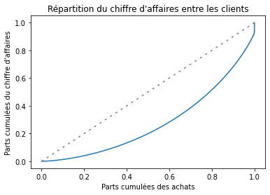
Réparation du chiffre d’affaire par clients
Gini: 0.447
Si on enlève les clients qui semble être des libraires on obtient un indice de Gini de 0.403.

Slide 15
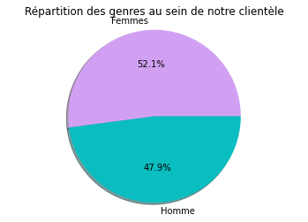
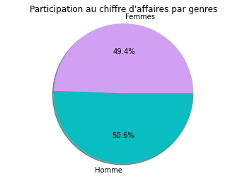
De quel genre sont nos clients ?
4490
5 861 319.96 €
4131
5 995 500.51 €
Les femmes ont fait 338 402 achats sur notre site pour un montant moyen de 17.32€, les hommes ont fait 340 930 achats sur notre site pour une montant moyen de 17.59€.

Slide 16
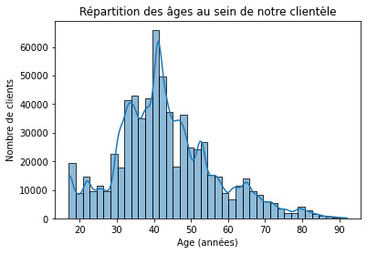
Quel âge ont nos clients ?
Tranches d'âge | Montant total (€) | Nombre | Montant moyen (€)
]17; 30] | 3 519 241.68 | 96 642 | 36.42
]30 ; 60] | 6 979 747.72 | 501 634 | 13.91
]60 ; 110] | 1 357 831.07 | 81 056 | 16.75
Notes:
Hypothèse nulle: la variable suit une distribution Normale
On utilise un teste d’Anderson Darling qui à l’avantage d’être non paramétrique et utilisable sur les grands échantillons contrairement à Shapiro-Wilk qui perd en précision au-delà de 5000 individus. Le teste de Kolmogorov-Smirnov, lui aussi non paramétrique est moins puissant car il ne prend en compte que les valeurs produisant un écart maximum, AD prend toutes les valeurs en comptes.
On cherche à limiter le risque de se tromper en obtenant un p-value supérieure à 0,01 (fixation d'alpha= 1%
arbitraire), dans tout les cas la statistique obtenue est largement supérieure à la valeur critique pour ce seuille (54 > 1.091), l’hypothèse nulle peut donc être rejetée avec un risque alpha de 1%, H1 est acceptée, l’age de nos clients ne semble donc pas suivre une loi Normale.
Bien que les moins de 30 ans dépensent plus en moyenne par achats ils nous rapportent moins que les 30- 60 ans qui font beaucoup plus d'achats sur notre site et donc nous rapportent plus en terme de chiffre brut. Cela est très probablement dû à leur sur représentation au sein de nontre base de clientelle. Il serait interressant de cibler pour les pochaines campagnes marketing les moins de 30 ans afin d'en augmenter le nombre parmis notre clientelle.

Slide 17
Comportement en ligne
Notes:
Il y a 342 315 sessions pour un total de 679 332 transactions, il est donc courant d'avoir plusieurs transactions par sessions.
En moyenne une session aboutie sur 1,98 achats. Certains groupes de clients sont ils plus rentables que d’autres ?

Slide 18
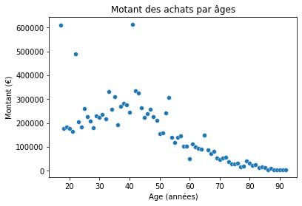
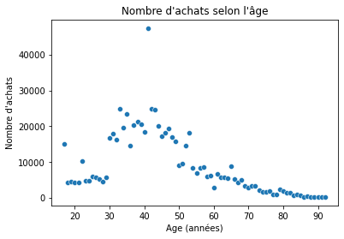
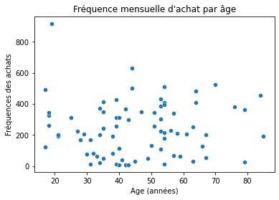
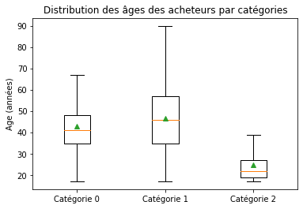
Age et comportement d’achat
Spearman : -0,86
Spearman : -0,68
Spearman : 0,21

Slide 19
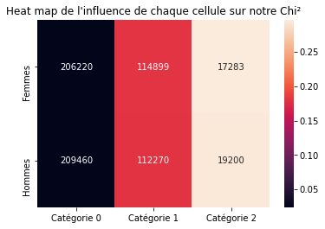
Lien entre le genre et la catégorie de livres achetée:
Catégorie -> Genre | 0 | 1 | 2
Femme | 206 220 207 066.56 | 114 899 113 161.82 | 17 283 181 73.62
Homme | 209 460 208 613.44 | 112 270 114 007.18 | 19 200 18 309.38
Le V de Cramer vaux: 0.015, il est très proche de zéro, les variables sont bien indépendantes

Slide 20
Conclusion

Slide 21
Il peut être intéressant de se pencher sur les achats de produits groupés en proposant des offres incitatives ou des bundle. Il faudrait évaluer le bénéfice potentiel d’une augmentation de la proportion de produits de catégorie 2 au catalogue ainsi que cibler plus les moins de 40 ans.
Il faut cependant nuancer l’intérêt que représentent les clients de moins de 40ans, un client doit surtout générer du chiffre d’affaires rentable, c’est-à-dire, qu’il faut, entre autre, prendre en compte son coût d’acquisition, sa durée de vie par ou son score RFM.
Enfin, on pourrait collecter dans notre pipeline, plus d'informations sur les clients (catégorie socio-professionnelle, zone géographique, date de création de compte), sur les produits (catégories plus détaillées, date de sortie de l'ouvrage, coût d’achat, liens potentiels (tomes, suites…)). Il faudrait également comparer le comportement d’achats en ligne et hors ligne, en particulier pour les clients utilisant les deux modes d'achats.

Slide 22
Annexes

Slide 23
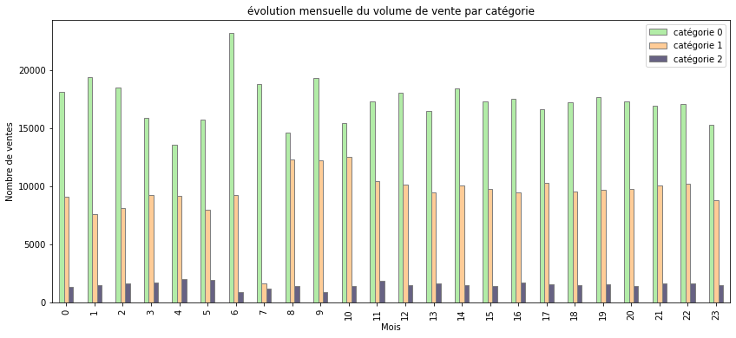

Slide 24
Meilleures ventes:
Référence | Nombre de ventes
1_369 | 2 252
1_417 | 2 189
1_414 | 2 180
1_498 | 2 128
1_425 | 2 096
Pires ventes:
Référence | Nombre de ventes
0_1151 | 1
0_1379 | 1
0_1498 | 1
0_1539 | 1
0_1601 | 1

Slide 25
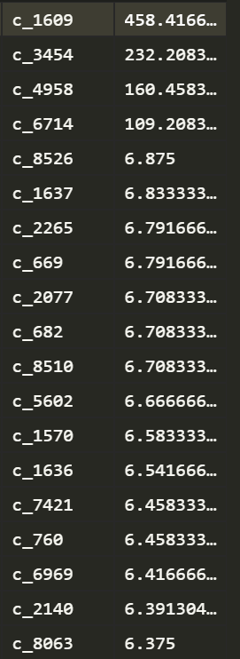
Identifiant client
Fréquence mensuelle d’achat
Les meilleurs clients sont également ceux qui achètent le plus fréquemment.
Notes:
Les meilleurs clients concernant les dépenses se retrouvent également en tête du classement des fréquences d’achats mensuelles. On retrouve aussi deux autres clients de notre classement dans les meilleures fréquences bien qu’un peut plus bas.

Slide 26
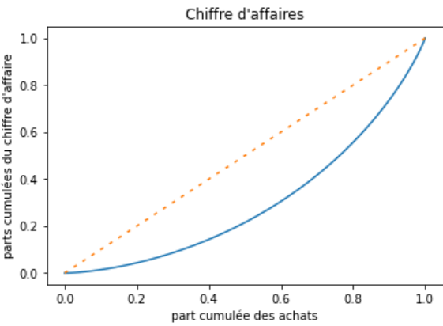
Gini : 0.403
Courbe de Lorentz sans les « libraires »

Slide 27
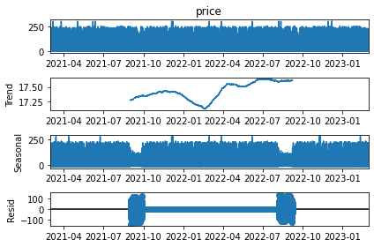
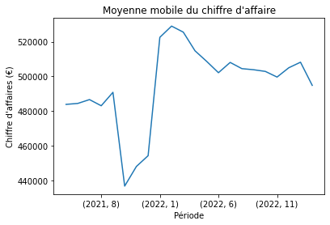
Saisonnalité et tendance

Slide 28
Références non vendues
- 0_1014 , 0_1016 , 0_1025 , 0_1062 , 0_1119 , 0_1318 , 0_1620 , 0_1624 , 0_1645 , 0_1780 , 0_1800 , 0_2308 , 0_299 , 0_310 , 0_322 , 0_510
- 1_0 , 1_394
- 2_72 , 2_86 , 2_87
Clients non acheteurs
Hommes: c_1223 (58 ans) , c_3443 (62) , c_3526 (65) , c_4358 (22) , c_4447 (65) , c_5223 (18) , c_587 (28) , c_6735 (17) , c_6930 (17) , c_90 (20)
Femmes: c_2706 (54) , c_3017 (29) , c_3789 (24) , c_4086 (29) , c_4406 (23) , c_5245 (17) , c_6862 (19) , c_7584 (61) , c_8253 (20) , c_8381 (56) , c_862 (65)

